Slide 1
Décarbonation du transport en Belgique: le rôle de la fiscalité
Bureau Fédéral du Plan

Slide 2
Le cadre institutionel
L’État fédéral, les Communautés et les Régions sont tous trois égaux en droit mais dans des domaines différents:
  Le concept de "Régions" est lié à la notion de territoire
  Le concept de "Communautés" renvoie aux personnes qui les composent et aux liens qui les réunissent (la langue et la culture)
Dans le domaine des transport, les compétences fédérales sont limité à:
  Certains aspects réglementaires (p. ex. sécurité, imatriculation)
  Transport aérien: tutelle Régie des voies aériennes
  Politique ferroviaire

Slide 3
Fiscalité: compétences fédérales pertinentes
L'impôt des personnes physiques, par exemple:
  Déductibilité des frais de déplacement domicile-travail
  Avantage de toute nature relatif à la mise à disposition d’une voiture de société
Impôt des sociétés:
  Déductibilité des frais de voitures
La TVA
Les accises

Slide 4
Fiscalité: compétences régionales pertinentes
La taxe de circulation (TC) annuelle
La taxe de mise en circulation (TMC)
Exception: pour les voitures de leasing, leur taxe de mise en circulation et leur taxe de circulation sont encore identiques pour les trois régions
Le prélèvement kilométrique pour les poids lourds est défini par une série de directives et de dispositions européennes, par la législation fédérale, par des accords de coopération entre les trois régions ainsi que par des décrets, des ordonnances et des mesures d’exécution régionaux.

Slide 5
Fédéral: réforme de la fiscalite pour voitures de société
À partir de 2026, seules les voitures de société sans émission carbone seront fiscalement déductibles, et tant les particuliers que les entreprises pourront recourir à des incitants fiscaux pour installer des bornes de recharge à domicile ou sur le lieu de travail.
Pour les voitures électriques, la déductibilité sera progressivement réduite à 68%.
La réforme a fait l’objet d’une étude par le BFP

Slide 6
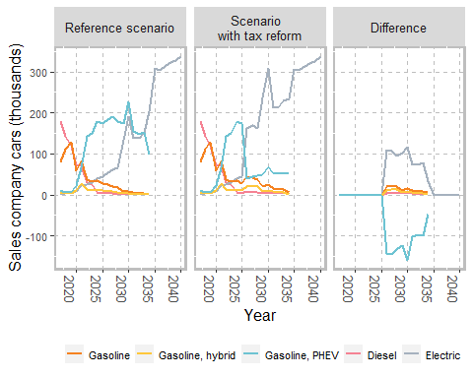
Projections des ventes de voiture de société nouvelles

Slide 7
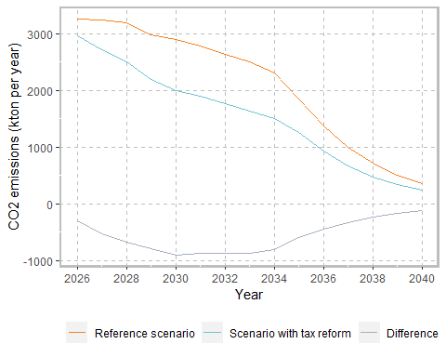
Effet net sur les émissions de CO2 des voitures de société

Slide 8
Flandre
Réforme de la fiscalité automobile en 2016: taxe de mise en circulation et de circulation dépendent des émissions CO2 et de la classe Euro

Slide 9
Bruxelles
En 2019, le gouvernement bruxellois a annoncé l’introduction d’un prélèvement kilométrique à Bruxelles (combiné avec l’abolition de la taxe de circulation pour les Bruxellois)
Les préparations des modalités techniques ont été entamés, mais il est toujours incertain si le prélèvement sera effectivement introduit

Slide 10
Wallonie: réforme de la fiscalité
Situation actuelle: la Taxe de Mise en Circulation et la Taxe de Circulation ne dépendent que des chevaux fiscaux
Après le rejet d’un premier projet de réforme en 2022, le gouvernement wallon a proposé une nouvelle formule qui ne concerne que la taxe de mise en circulation
Les paramètres pris en compte pour la révision de la TMC sont la puissance, mais aussi la masse de la voiture. Une composante « motorisation » ou « carburant » entre aussi en ligne de compte afin de favoriser les voitures électriques tandis qu’un facteur « famille » est aussi intégré pour éviter que les familles nombreuses soient pénalisées.
Notes:
https://henry.wallonie.be/home/actualites/actualites/retour-au-parlement-sur-le-projet-de-reforme-de-la-fiscalite-automobile.html

